Slide 1
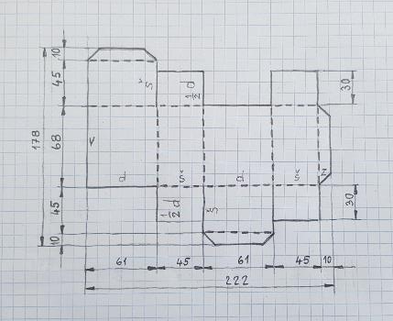
KOTIRANJE SKICE MREŽE EMBALAŽNE ŠKATLE
Martin Knuplež,
OŠBI

Slide 2
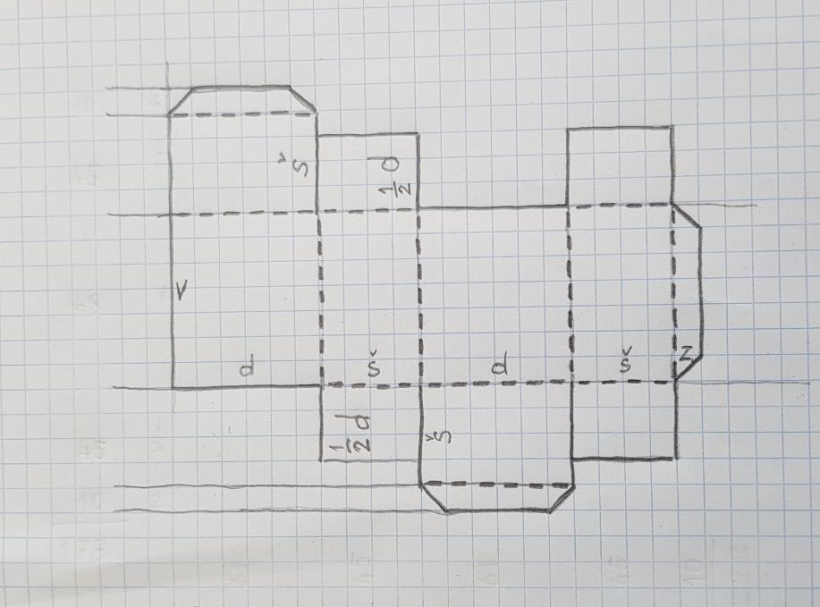
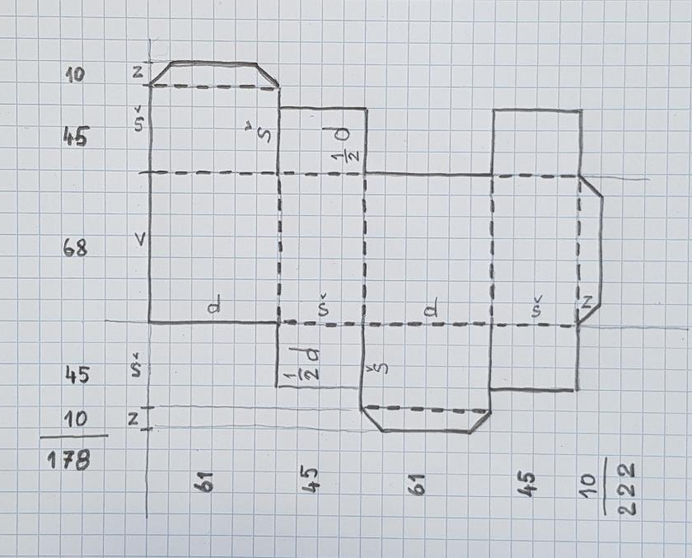
PRIPRAVA NA KOTIRANJE
DELAJ PO KORAKIH, POTRUDI SE IN USPELO TI BO! Za kotiranje uporabljaj dobro ošiljen svinčnik!
Poradiraj zapise, ki jih več ne potrebuješ in bi te ovirali pri kotiranju skice!

Slide 3
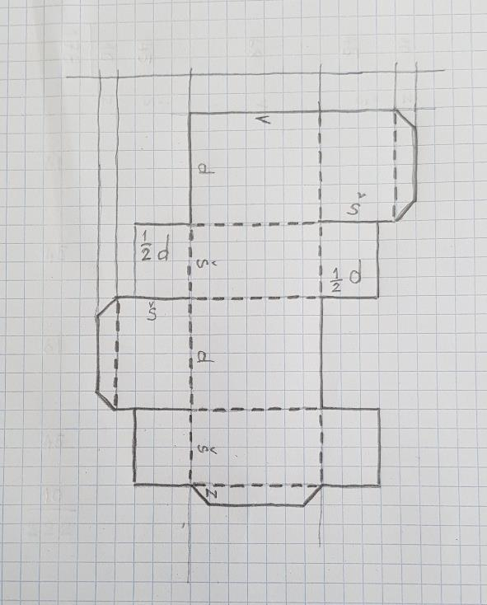
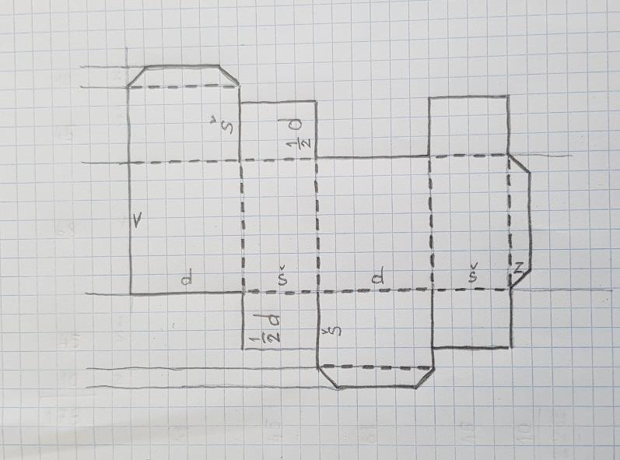
KOTIRANJE NAVPIČNIH ROBOV
Najprej bomo kotirali navpične robove. List obrni v desno.
Nariši pomožne kotirne črte in kotirne črte, kot je prikazano na sliki.
POZOR: kotirna črta poteka v ravni liniji in je 10 mm oddaljena od skrajnega roba obrisa predmeta!
} 10 mm
Skrajni rob obrisa predmeta!

Slide 4
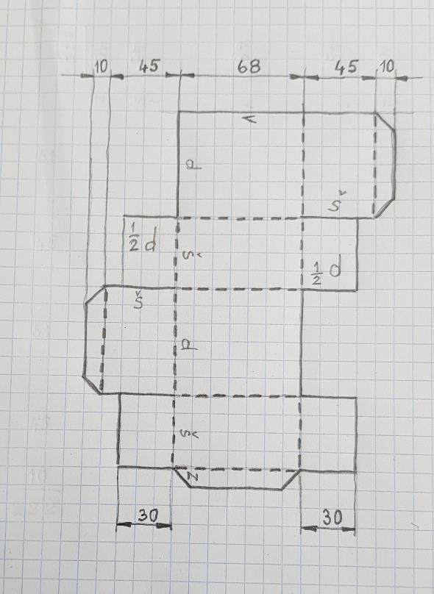
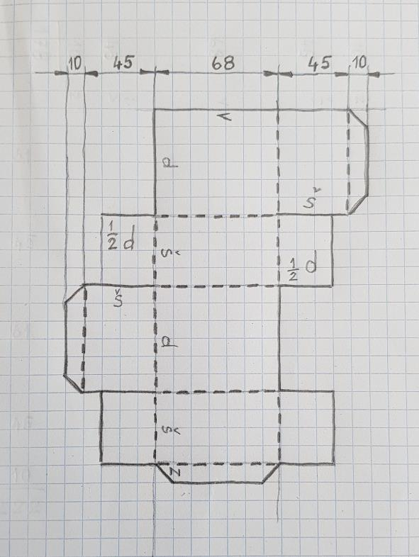
KOTIRANJE NAVPIČNIH ROBOV
Na kotirne črte nariši kotirne puščice. Pazi na velikost (dolžina približno 4 mm, širina 2 mm).
Nad sredine kotirnih črt napiši kotirne mere (tehnična pisava, višina 4 mm).
Široke zavihke kotiraj na spodnjem robu risbe.
Skrajni rob obrisa predmeta!
} 10 mm
Kotiranje širokih zavihkov

Slide 5
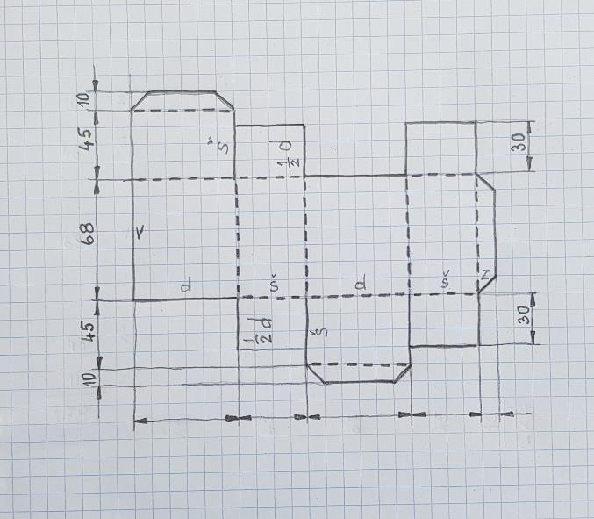
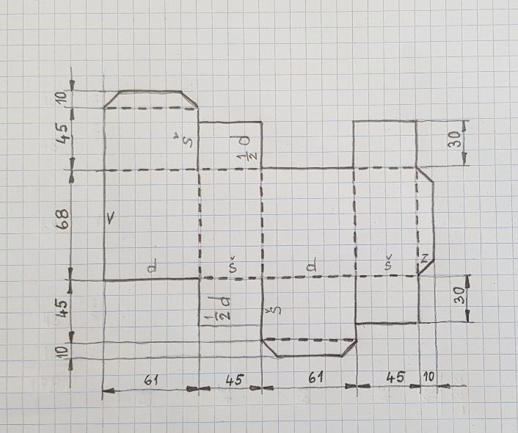
KOTIRANJE VODORAVNIH ROBOV
1. List obrni v navpični položaj.
2. Nariši pomožne kotirne črte.
3. 10 mm od skrajnega roba nariši kotirno črto. Na ustrezna mesta nariši kotirne puščice.
4. Vpiši kotirne številke.

Slide 6
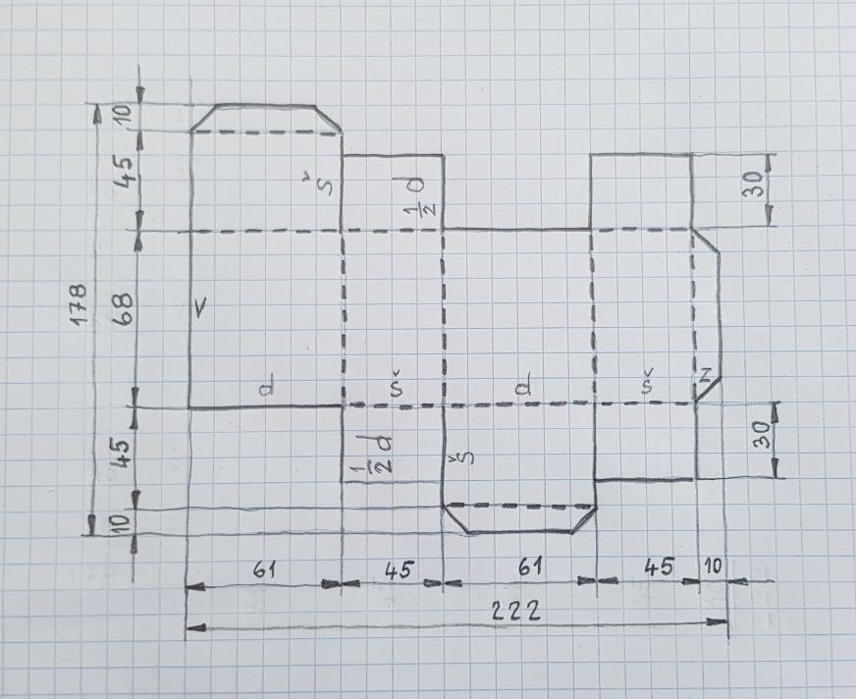
KOTIRANJE SKUPNE DOLŽINE IN ŠIRINE
Sedaj je potrebno kotirati le še skupno dolžino in skupno širino. Pazi, druga kotirna črta je od prve oddaljena 7 mm!
So na risbi zapisane vse mere, ki so potrebne za izdelavo embalažne škatlice? Preveri! Če katera kotirna mera manjka, jo dodaj in sporoči učitelju!
VELIKO USPEHOV PRI DELU!
} 7 mm

